Slide 1
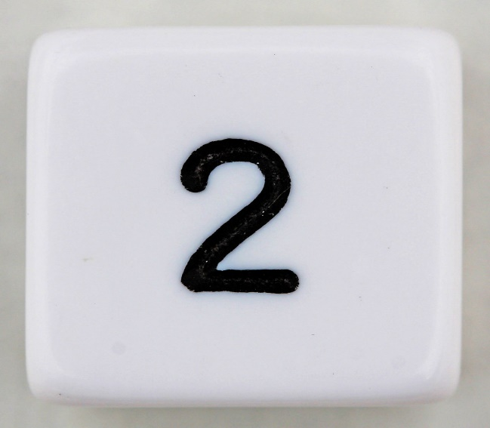
Učenik N.L.
Broj 2

Slide 2
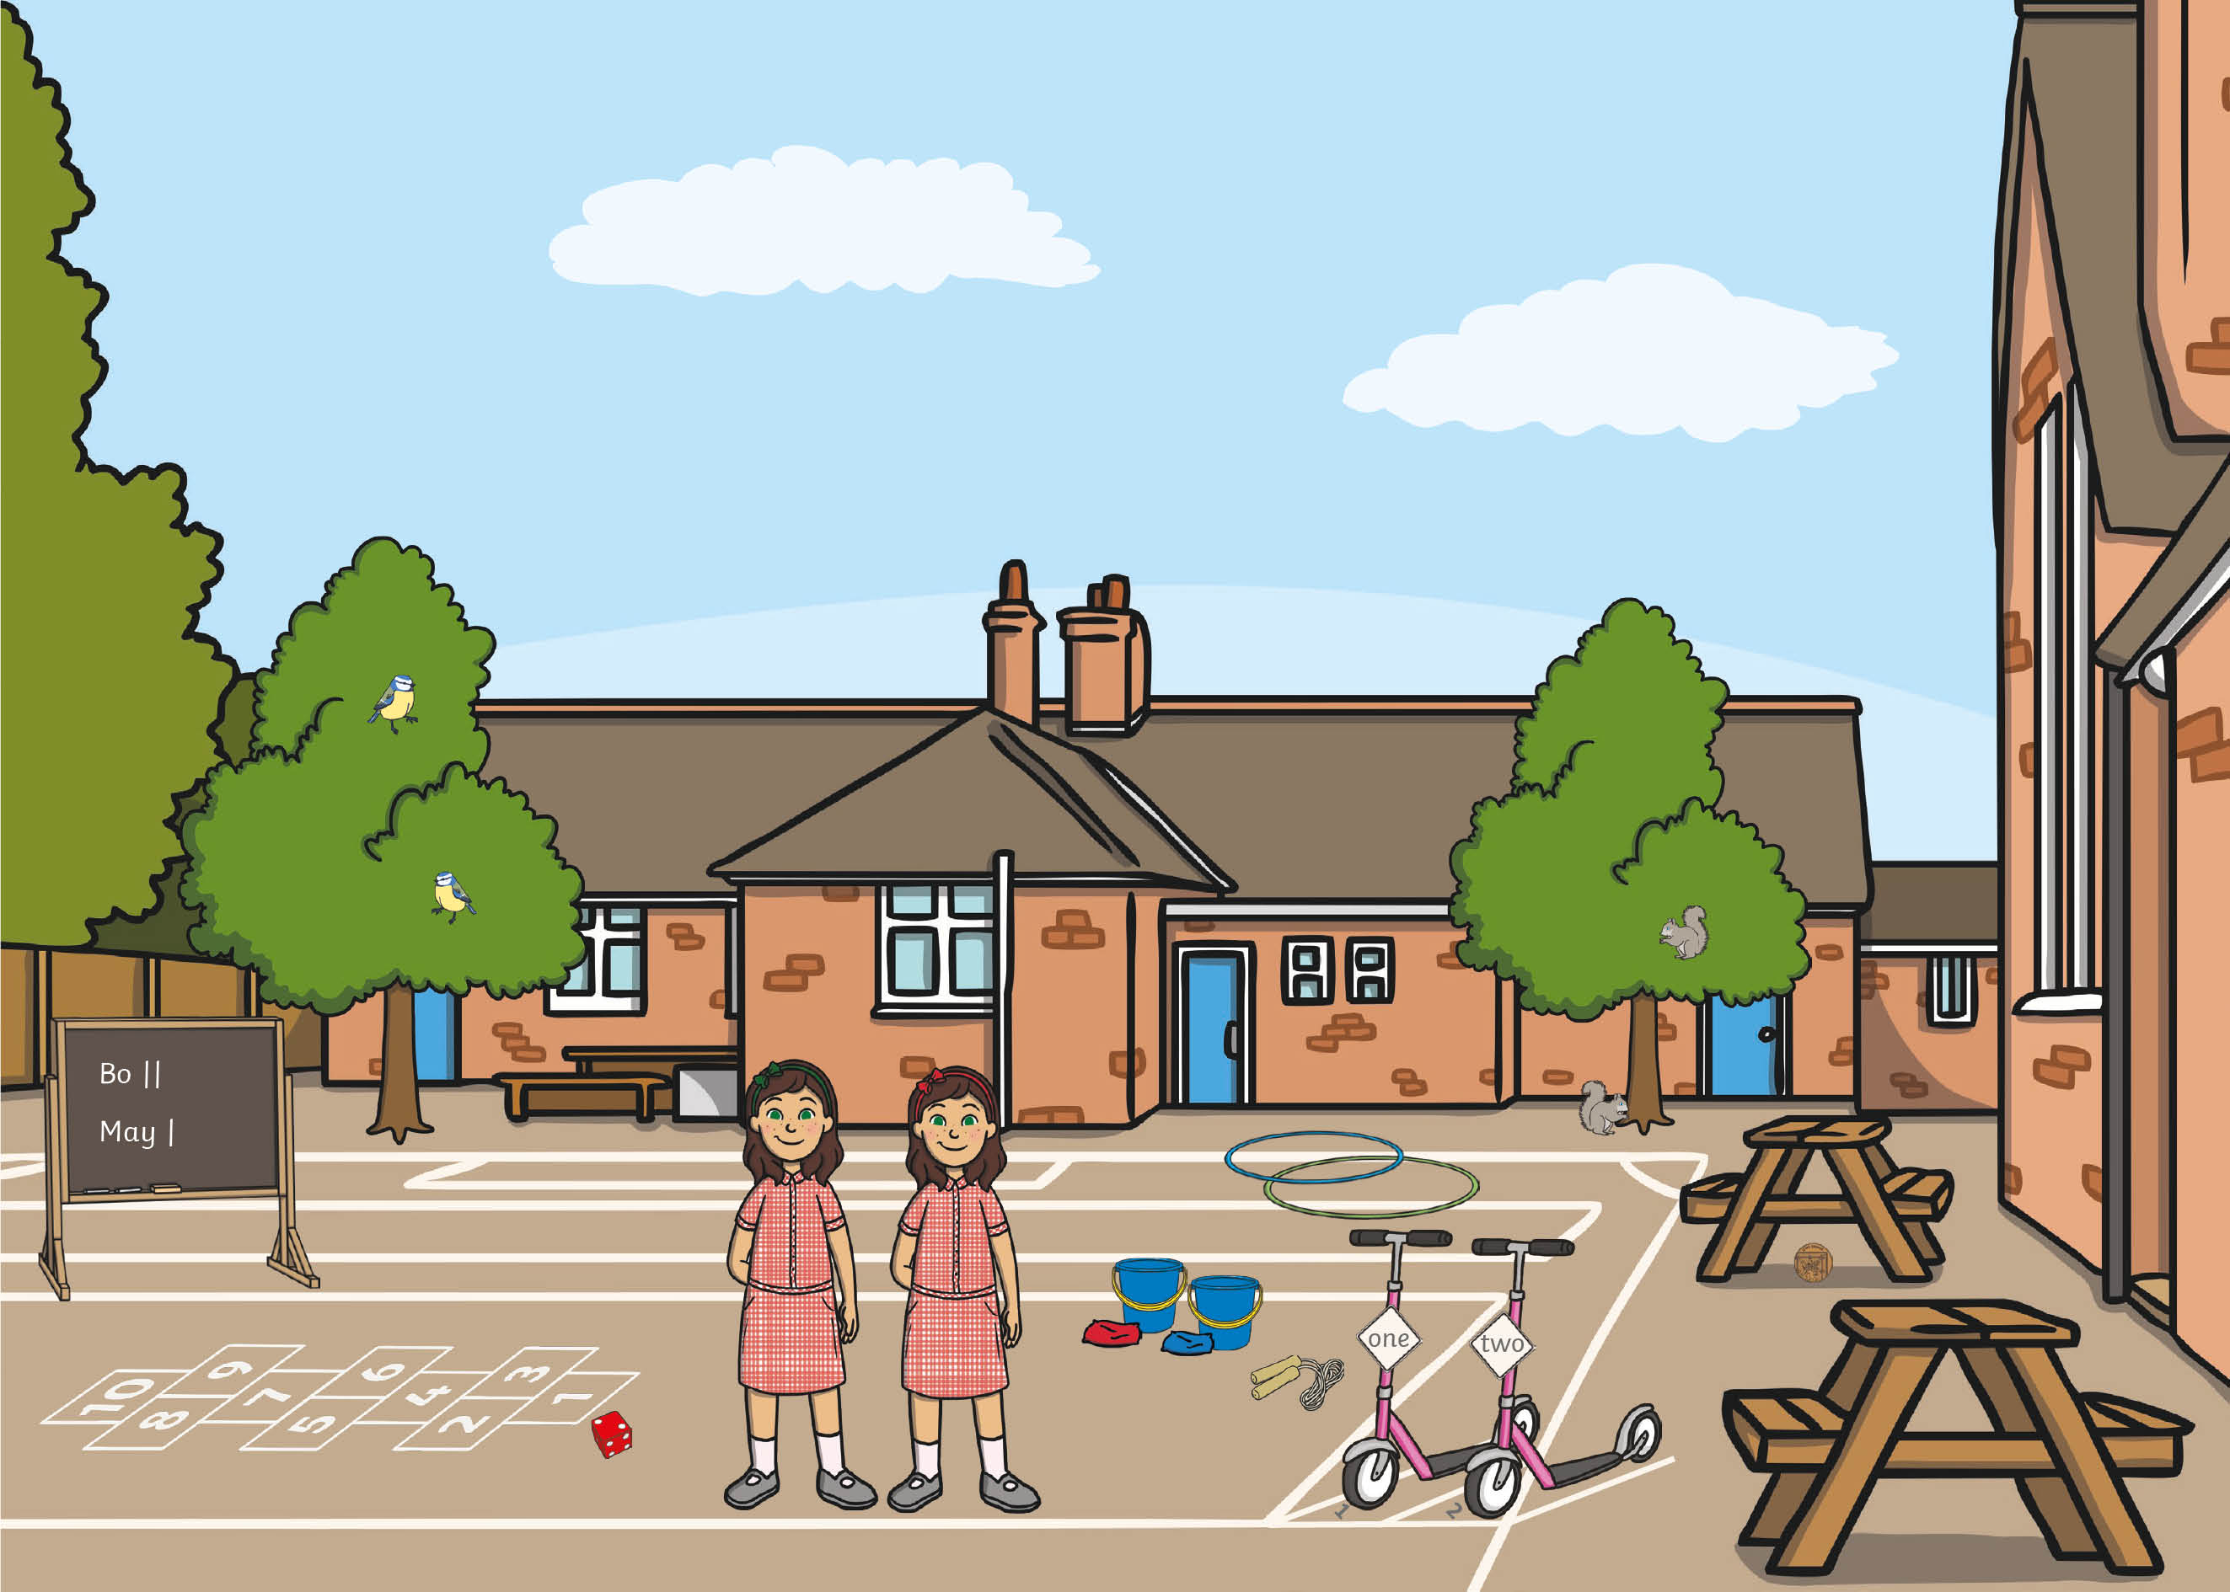
Što vidimo na slici?

Slide 3
Koliko djevojčica je na slici? Brojite naglas pokazujući svaku od djevojčica! Pokažite broj 1 i broj 2.
1
2

Slide 4
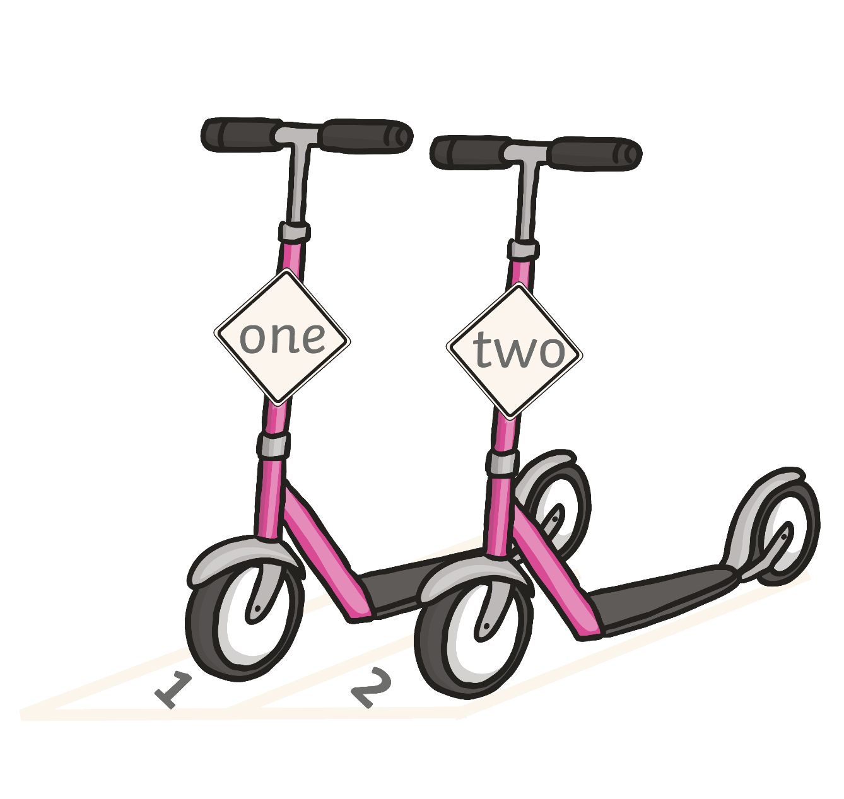
Koliko romobila je na slici? Brojite pokazujući svaki od njih!
1
2

Slide 5
Koliko koluta je na slici? Brojite pokazujući svaki od njih. Pokažite broj 2.
1
2

Slide 6
Koliko kanti je na slici? Pokaži broj 2.
1|
2|

Slide 7
Koliko drveća je na slici? Koliko ptica i vjeverica vidiš? Brojite učeniku na glas i pokažite broj 2.
2

Slide 8
Pokaži broj 1 i broj 2. 1 1 2 2 2 1 1

